Slide 1
Herzlich willkommen zur Informationsveranstaltung
Bildungsangebot Zertifikatslehrgang
Fachkraft Personalwesen (IHK)
Notes:
Persönliche Vorstellung nicht vergessen!

Slide 2
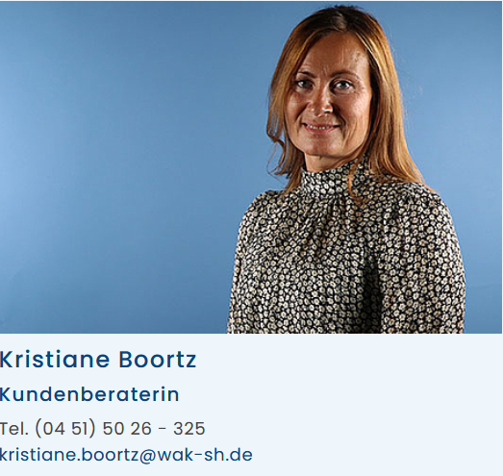
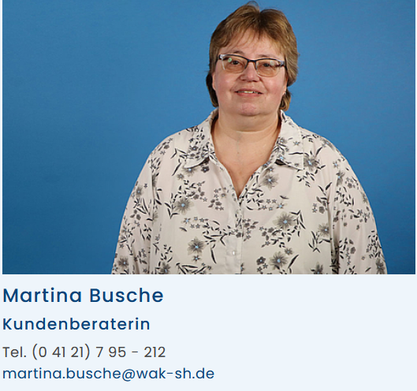
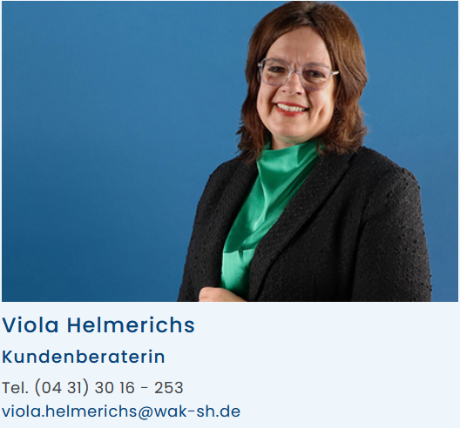
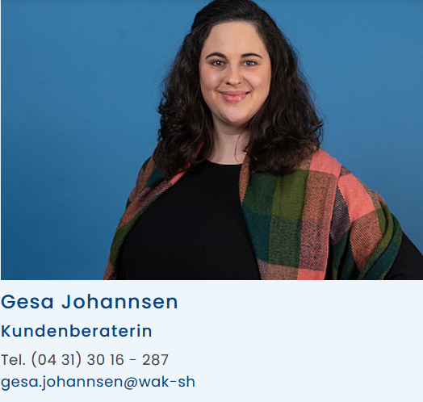
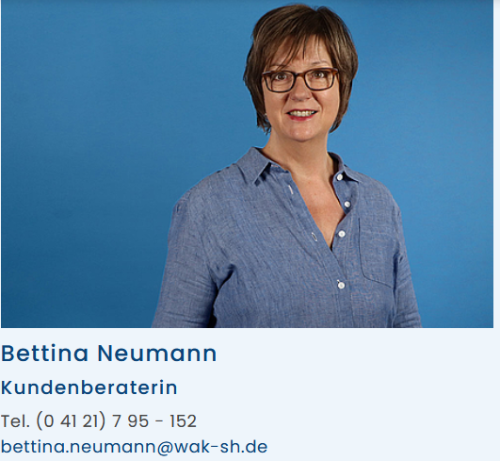
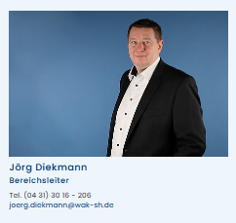
Dürfen wir uns vorstellen?

Slide 3
Über die Wirtschaftsakademie
Vielfältige Bildungsangebote für Beschäftigte und Unternehmen
Bildungspartner vor Ort
In Zusammenarbeit mit den drei schleswig-holsteinischen Industrie- und Handelskammern sind wir der Bildungspartner der schleswig-holsteinischen Unternehmen und Beschäftigten.
Fach- und Führungskräfte im Fokus
Wir gewinnen, qualifizieren und entwickeln Fach- und Führungskräfte.
189 Mitarbeitende
ca. 600 freiberufliche Dozierende
9 Standorte
5 Gästehäuser
15.452 Teilnehmende in 2022
5 Tochter-gesellschaften

Slide 4
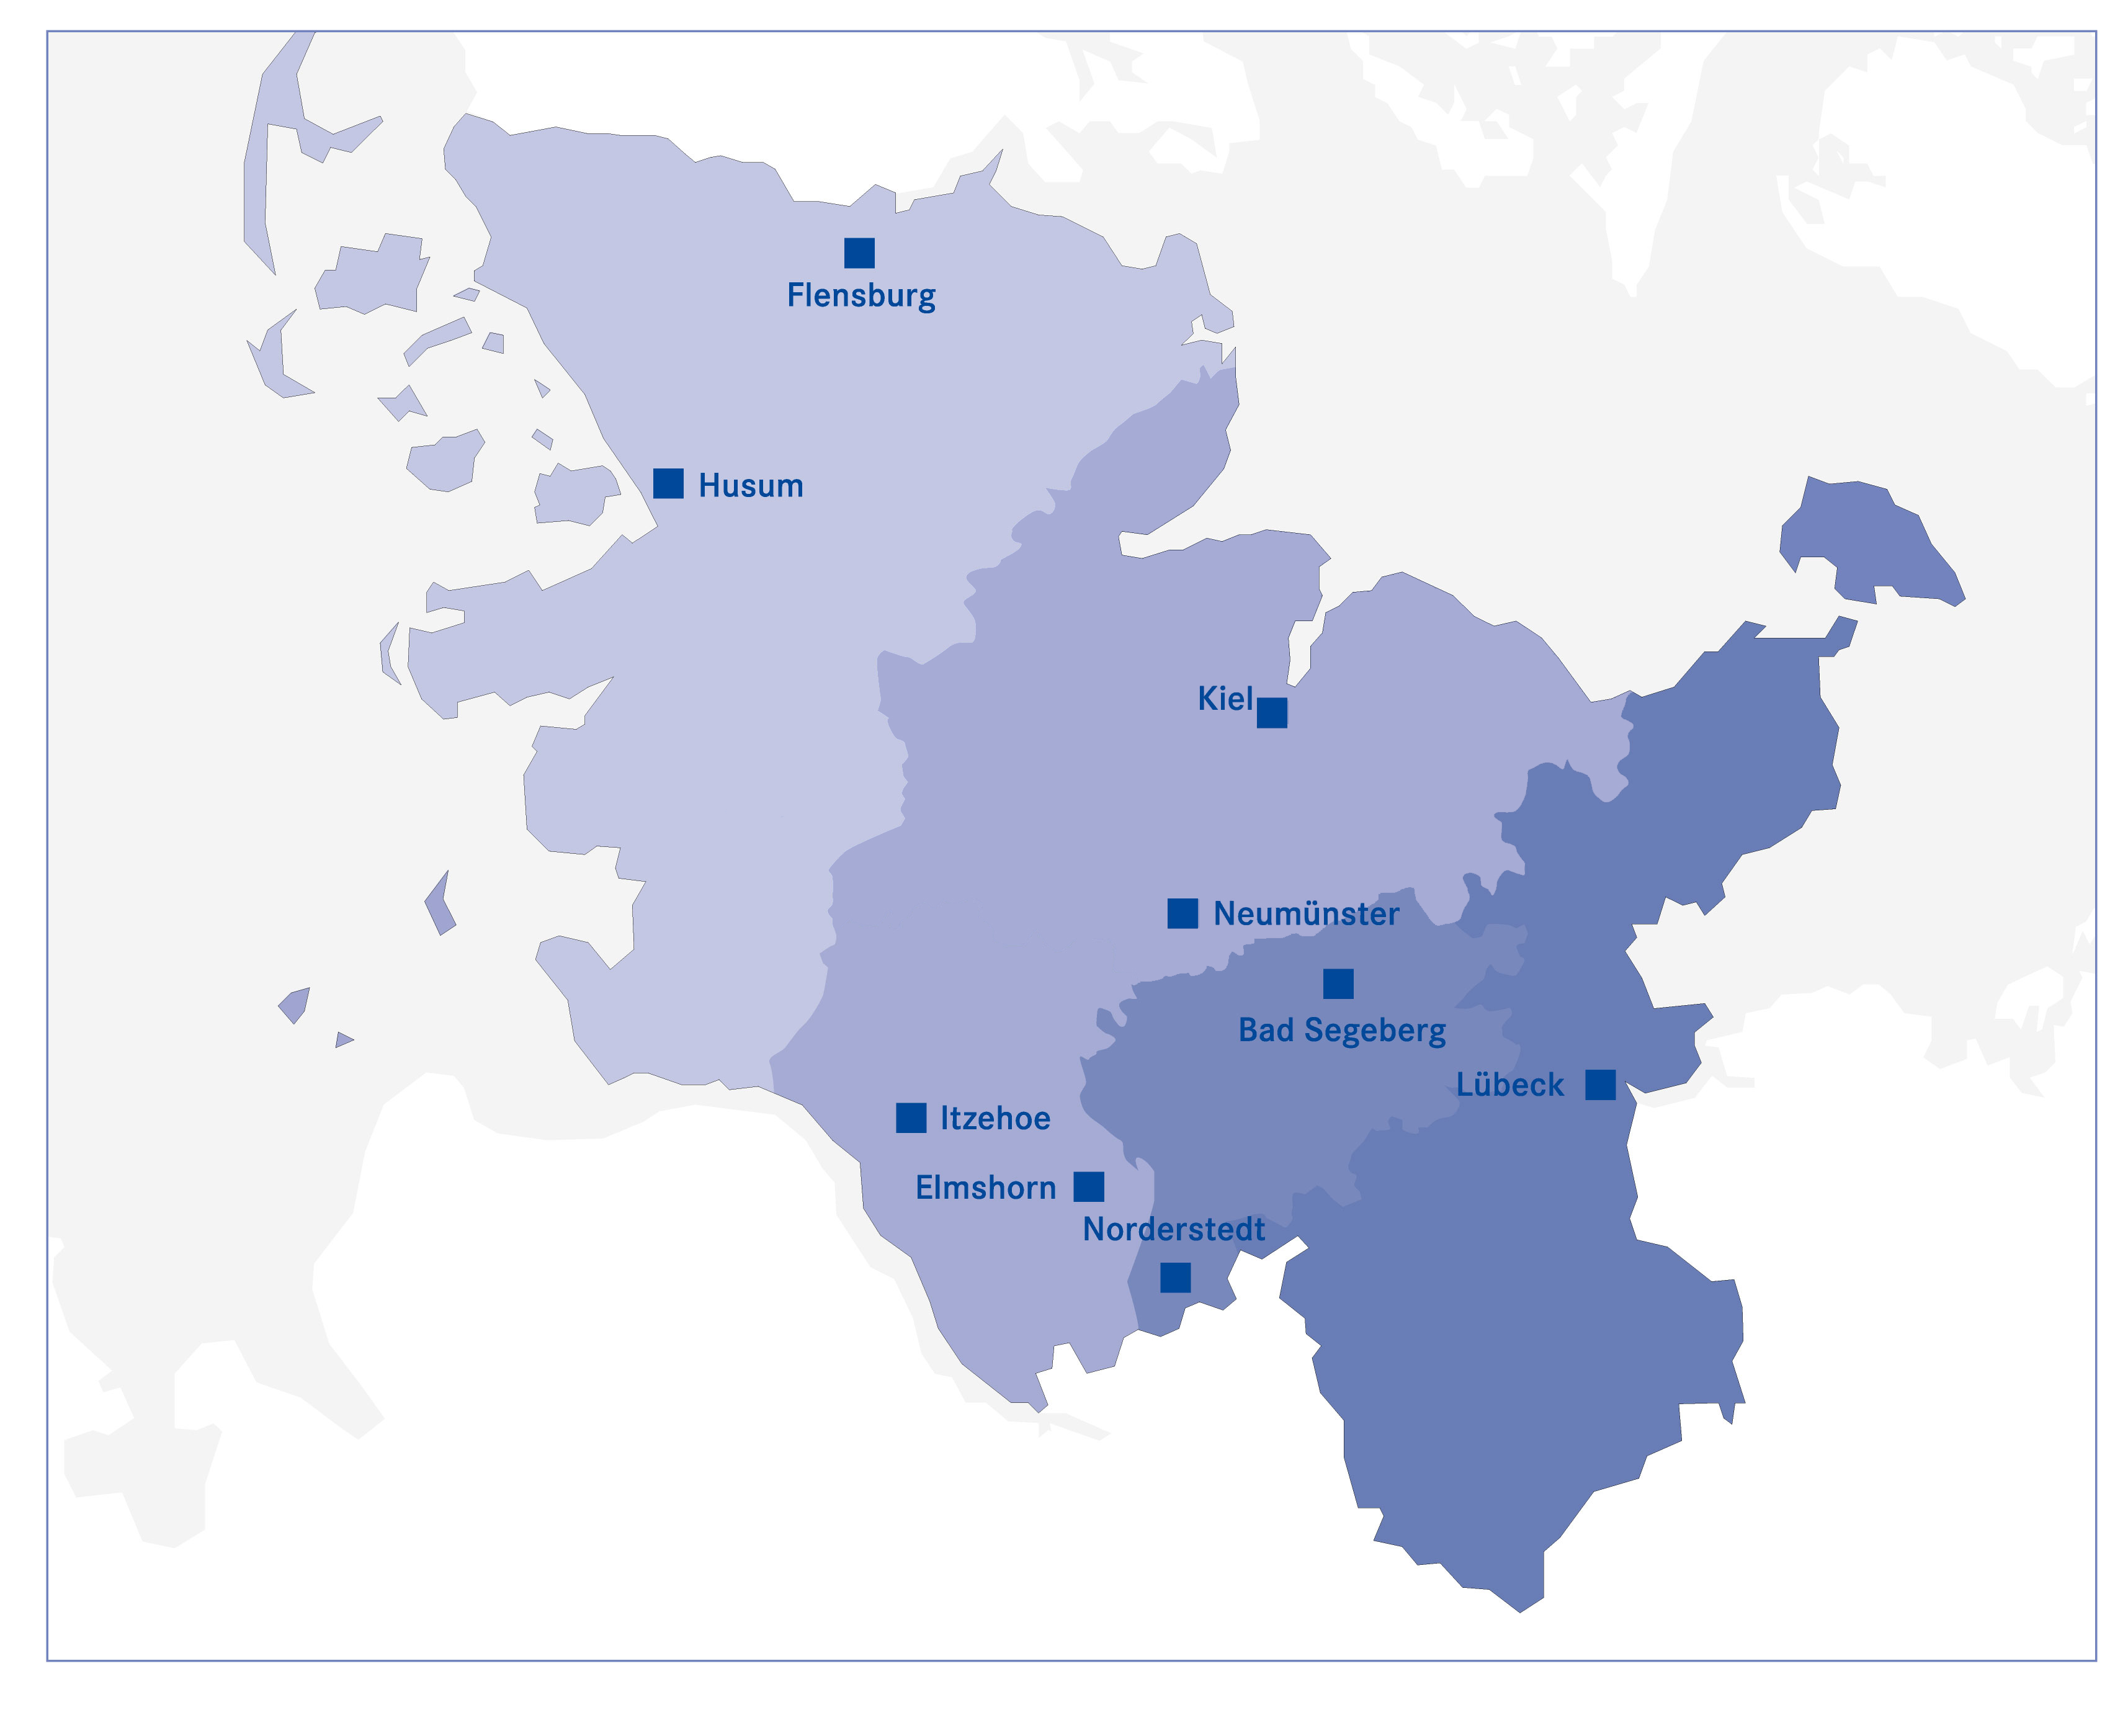
Bildungszentren
Schleswig-Holstein

Slide 5
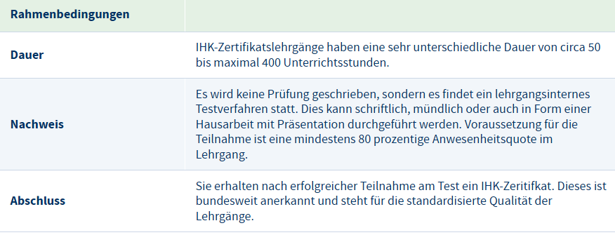
IHK Zertifikatslehrgänge
Lehrgangsart

Slide 6
Fachkraft Personalwesen (IHK)
Ausgangslage
Die Arbeitsweise und die Aufgabenbereiche im Personalwesen haben sich in den letzten Jahren stark
verändert: Themen wie Fachkräftemangel und -sicherung sowie die Digitalisierung stellen die Abteilungen
vor Herausforderungen und bieten gleichzeitig neue Chancen. Wer heute im Personalwesen eines
Betriebes als kaufmännisch ausgebildete Fachkraft oder als auch Neueinsteiger/in arbeiten möchte,
benötigt ein umfassendes Verständnis über Ziele, Aufgaben und Methoden der Personalarbeit. Die
Fachkräfte übernehmen dabei verwaltende, fachliche und koordinierende Aufgaben im Personalwesen in
den Bereichen Planung, Beschaffung, Verwaltung, Entwicklung und Bindung. Ebenso unterstützen sie in
den Entgeltsystemen und bei der Lohn- und Gehaltsabrechnung. Sie informieren und beraten
Mitarbeitende zu deren Anliegen beispielsweise im Rahmen der Personalentwicklung. Hierbei leisten Sie
einen wichtigen Beitrag zur Betreuung und Bindung der Mitarbeitenden.

Slide 7
Fachkraft Personalwesen (IHK)
Nutzen
Nutzen für Teilnehmende
Der Lehrgang qualifiziert für die Neuorientierung und den Einstieg in das moderne Personalwesen.
Der Lehrgang vermittelt personalwirtschaftliches Fachwissen, das für die Sachbearbeitung im betrieblichen Mitarbeitermanagement, für die Personalverwaltung und für informative und kommunikative Tätigkeiten qualifiziert.
Sie erhalten einen praxisorientierten Überblick. Fallbeispiele aus der Personalpraxis helfen dabei, das erlernte Wissen gezielt umzusetzen.
Sie haben optimale berufliche Aussichten auf umfassende Tätigkeitsbereiche im Personalwesen in Unternehmen aller Branchen und auch in der öffentlichen Verwaltung.

Slide 8
Fachkraft Personalwesen (IHK)
Nutzen
Nutzen für Unternehmen
Sie gewinnen Fachpersonal für unterschiedliche Bereiche im Personalwesen und im betrieblichen Mitarbeitermanagement für organisierende, verwaltende, koordinierende, kommunikative Aufgaben.
Sie qualifizieren vorhandenes kaufmännisches Personal für die zukünftig stärker wettbewerbsbestimmenden strategischen Personalbereiche wie Personalbeschaffung, Personalbetreuung, Personalentwicklung und Personalbindung.
Die Fachkraft für Personalwesen entlastet die Personalleitung/Personalreferenten vor allem bei Aufgaben der Personalsachbearbeitung in der Personalbeschaffung, -betreuung, -entwicklung, -information bzw. -beratung und -verwaltung.

Slide 9
Fachkraft Personalwesen (IHK)
Zielgruppen
Der Lehrgang richtet sich an kaufmännische Mitarbeiter/innen, die über geringe bis keine fachlichen Kenntnisse und Erfahrungen in der Personalarbeit verfügen und eine Zusatzqualifikation für Fachaufgaben im Personalwesen erlangen möchten.
Angesprochen sind zudem Personen, die im Personalwesen für die Lohn und Gehaltsabrechnung zuständig sind und sich umfassender zu weiteren Personalthemen qualifizieren möchten.
Angesprochen sind diejenigen Interessierten, die keine Fortbildung zum/zur Geprüften Personalfachkaufmann/frau (IHK) oder Geprüften Fachwirt/in für Büro- und Projektorganisation (IHK) anstreben und sich für die umfassenden organisierenden, verwaltenden und kommunikativen Aufgaben im Personalwesen interessieren.

Slide 10
Fachkraft Personalwesen (IHK)
Lehrgangsinhalte
Block A: Gestaltung von Personalarbeit
Modul 1: Grundlagen und Aufgabenbereiche im Personalwesen
Grundlagen und Ziele der Personalwirtschaft
Aufgabenbereiche des Personalwesens: Personalpolitik, Personalplanung, Personalbeschaffung/-marketing, Personalführung, Personalentwicklung, Entgeltmanagement, Personalkommunikation, Personalcontrolling, Personalbetreuung, Personalverwaltung
Gestaltung des betrieblichen personalwirtschaftlichen Dienstleistungsangebotes
Zukünftige Herausforderungen für die Personalarbeit
Lebensphasenorientierung/ Employee life cycle
Personaldatenverwaltung und –aktualisierung
Personalinformations-/managementsysteme

Slide 11
Fachkraft Personalwesen (IHK)
Lehrgangsinhalte
Block A: Gestaltung von Personalarbeit
Module 2: Personalbeschaffung und -marketing
Externes Personalmarketing
Aufbau und Implementierung der Arbeitgebermarke - Employer Branding
Begrenzter Bewerbermarkt
Zusammenarbeit mit externen Akteuren
Mitwirkung beim Social Media Recruiting
Korrespondenz und Terminkoordination mit Bewerbern
Verwaltungsaufgaben bei der Personaleinstellung

Slide 12
Fachkraft Personalwesen (IHK)
Lehrgangsinhalte
Block A: Gestaltung von Personalarbeit
Modul 3: Personalentwicklung
Bedeutung der Personalentwicklung
Verwaltung, Koordinieren und Kommunikation in der Personalplanung und –entwicklung
Unterstützung der Personalentwicklung
Unterstützung und Mitwirkung in der Ausbildung
Personalqualifizierung und Qualitätsmanagement
Weiterbildungsplanung und –organisation
Mitwirken in der Einarbeitung neuer Mitarbeiter
Personalentwicklungs- und Mitarbeitergespräche
Potenzialeinschätzung
Kontakte zu externen Bildungsdienstleistern
Abrechnung von Weiterbildungsveranstaltungen

Slide 13
Fachkraft Personalwesen (IHK)
Lehrgangsinhalte
Block A: Gestaltung von Personalarbeit
Modul 4: Kommunikation
Grundlagen der Kommunikation mit Bewerbern und Mitarbeitenden
Innerbetriebliches Informations- und Wissensmanagement
Auskunftserteilung in Personalbelangen
Präsentation von Informationen
Informieren und Beraten - Lebensphasenorientiert: Mutterschutz, Elternzeit, Familien-/Pflegezeit, Arbeitszeitmodelle, Altersteilzeit, betriebliche Gesundheitsangebote, vermögenswirksame Leistungen, Firmendarlehen, etc.
Gesprächsführung und Umgang mit schwierigen Kommunikationssituationen

Slide 14
Fachkraft Personalwesen (IHK)
Lehrgangsinhalte
Block B: Arbeitsrecht, Vergütung und Personalcontrolling
Modul 5: Individuelles Arbeitsrecht
Grundlagen des individuellen Arbeitsrechtes
Rechte und Pflichten des Arbeitgebers und –nehmers
Zustandekommen, Inhalte und Abschluss von Arbeitsverträgen
Entgeltzahlungspflicht
Recht auf Erholung- und Erziehungsurlaub
neue Arbeitszeitmodelle: Teilzeit, mobiles Arbeiten etc.
Gleichbehandlungsgrundsatz
Vereinbarkeit von Pflege und Beruf, Bildungsurlaub
Allgemeiner Kündigungsschutz
Gesetzliche Kündigungsfristen
Beendigungsarten von Arbeitsverhältnissen: Änderungskündigung, ordentliche, fristlose Kündigung, besonderer Kündigungsschutz
Pflichten bei Beendigung des Arbeitsverhältnisses: Arbeitszeugnis, Herausgabe der ausgefüllten Arbeitspapiere
Sozialleistungen im Betrieb

Slide 15
Fachkraft Personalwesen (IHK)
Lehrgangsinhalte
Block B: Arbeitsrecht, Vergütung und Personalcontrolling
Modul 6: Kollektives Arbeitsrecht
Grundlagen des kollektiven Arbeitsrechtes
Grundzüge des Betriebsverfassungsrechts
Koalitionsfreiheit und Tarifautonomie, Tariffähigkeit/ -bindung
Geltungsbereich von Tarifverträgen
Allgemeine Aufgaben des Betriebsrats
Modul 7: Personalcontrolling
Grundlagen des Personalcontrolling
Aufgabenfelder des Personalcontrollings
Personalstatistiken und Kennzahlensysteme
Mitwirken im Personalcontrolling

Slide 16
Fachkraft Personalwesen (IHK)
Lehrgangsinhalte
Block B: Arbeitsrecht, Vergütung und Personalcontrolling
Modul 8: Einkommens- und Vergütungssysteme
Rechtliche Grundlagen der Entgeltbemessung
Entgeltformen – feste und variable Entgeltbestandteile
Unterstützung der Führungskräfte bei der Gehaltskostenplanung
Modul 9: Grundlagen Lohn- und Gehaltsabrechnung
Grundlagen des Sozialversicherungsrecht: Überblick über die soziale Sicherung: Kranken-, Pflege-, Renten-, Arbeitslosen-, gesetzliche Unfallversicherung, Kindergeld, Altersvorsorge, etc.
Lohn- und Gehaltabrechnung vorbereiten/ nach extern vergeben
Modul 10: Schriftlicher Test

Slide 17
Fachkraft Personalwesen (IHK)
Abschluss
Das Zertifikat „Fachkraft Personalwesen" (IHK) erhalten Sie durch die Teilnahme an den Seminaren (80% Anwesenheit)
und
die erfolgreiche Teilnahme am IHK- Zertifikatstest.
Sind alle Kriterien erfüllt, beantragen wir für Sie das Zertifikat bei der IHK und senden es Ihnen zu.
Hinweis: Alternativ besteht die Option auf eine Teilnahmebescheinigung ohne Abschlussprüfung.

Slide 18
Fachkraft Personalwesen (IHK)
Bundeseinheitliches Konzept
Umfang 93 Unterrichtseinheiten à 45 Min. plus 4 UE lehrgangsinterner Test
Empfehlung: zusätzlich 40 UE Selbstlerneinheiten Nachbereitung, Vertiefung des Lehrstoffs, Lesen von Fachliteratur, Testatvorbereitung
Durchführungsart Präsenz / online
Unterrichtsform berufsbegleitend
Abschluss IHK-Zertifikat (bei min. 80% Anwesenheit plus Bestehen des lehrgangsinternen schriftlichen Tests) Preis EUR 2.475,00 (inkl. Zertifikatsgebühr)
Gruppengröße min. 6 max. 20 Teilnehmende

Slide 19
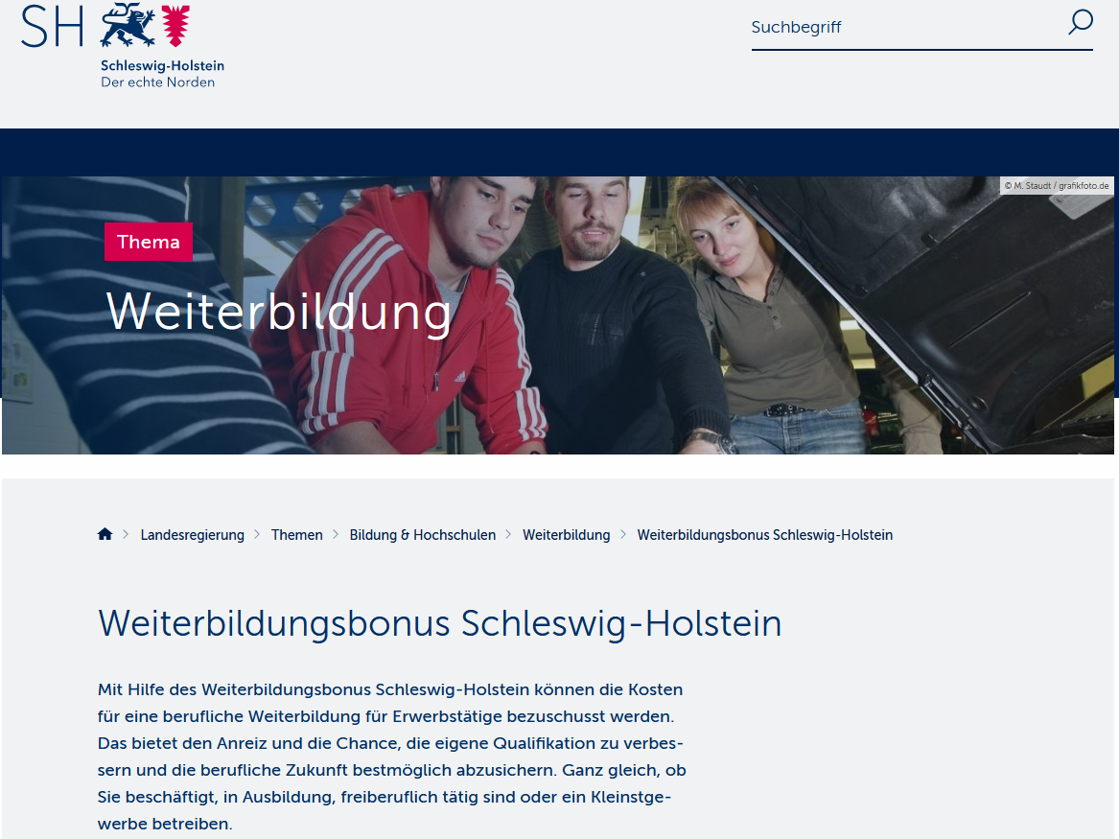
Weitergehende Informationen
Landesportal Schleswig-Holstein: https://www.schleswig-holstein.de

Slide 20
Förderung
Weiterbildungsbonus Schleswig-Holstein (Aktion A3 im Landesprogramm Arbeit 2021 - 2027)
Mit dem Weiterbildungsbonus Schleswig-Holstein werden Seminarkosten der beruflichen Weiterbildung für Erwerbstätige gefördert.
Der Zuschuss zur beruflichen Weiterbildungsmaßnahme umfasst bis zu 40 Prozent der zuwendungsfähigen Seminarkosten, höchstens jedoch 1.500 Euro pro Antragstellenden und Kalenderjahr. Die verbleibenden 60 Prozent der Seminarkosten sind von der Arbeitgeberin/dem Arbeitgeber oder der/dem selbstständig Erwerbstätigen zu übernehmen. Kosten für Weiterbildungsmaßnahmen unter 16 Zeitstunden sind nicht zuwendungsfähig.

Slide 21
Förderung
Weiterbildungsbonus Schleswig-Holstein
Berechnungsbeispiel
Veranstaltungspreis EUR 2.475,00
Förderung bei 40% AN-Anteil (max. EUR 1.500,00) EUR - 990,00
Zuschuss bei 60% AG-Anteil EUR -1.485,00
Eigenanteil nach Erhalt Förderung EUR 0,00

Slide 22
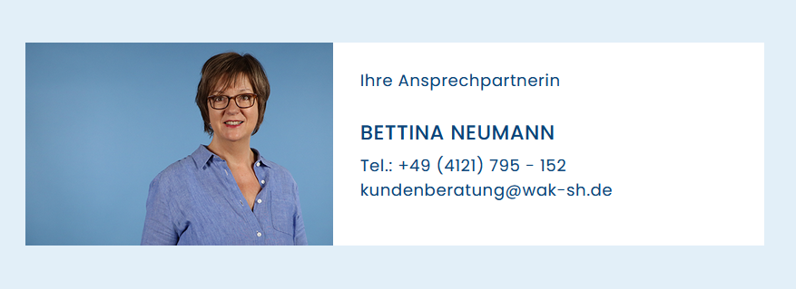
Ansprechpartner:in
Wirtschaftsakademie Schleswig-Holstein GmbH

Slide 23
Weitere Fragen?

Slide 25
Unternehmensverbund der Wirtschaftsakademie
Ein starker Verbund

